Slide 1
Презентация к уроку
по теме:
Синонимы и антонимы

Slide 2
Разминка
Notes:
1. Продолжи ряд родственных слов. 2. Восстановите и запишите предложение, вставляя пропущенные буквы. Определите части речи слов.

Slide 3
Определение темы:
На какие две группы можно разделить эти пары слов?
СИНОНИМЫ
АНТОНИМЫ
Белый - чёрный
Веселье - радость
Храбрый – отважный
Мир - война
Notes:
Как называют такую запись?

Slide 4
Тема занятия:
СИНОНИМЫ и АНТОНИМЫ
Notes:
Дети составляют простое предложение со словом ТУМАН…

Slide 5
Вставь пропущенные слова
___________ - это слова,
близкие по значению.
СИНОНИМЫ
АНТОНИМЫ
____________ - это слова,
противоположные по значению.

Slide 6
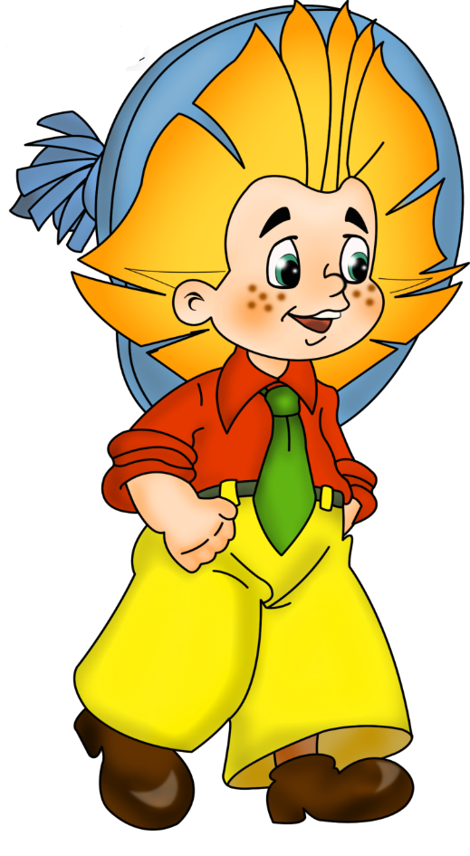
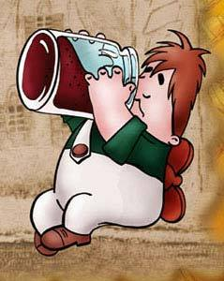
Найди слова – синонимы парами
Шалун, сладкоежка, птичка, плакать, зевака,
птаха, озорник, реветь, ротозей, лакомка
Notes:
Составляют и записывают несколько словосочетаний с этим словом

Slide 7
Работа с текстом:
Notes:
Составляют и записывают несколько словосочетаний с этим словом

Slide 10
Закрепление изученного

Slide 11
Дополните пословицы антонимами
Маленькое дело лучше _______ безделья
Не спеши языком,_________ делом.

Slide 12
Подбери слова:
Х
Notes:
Учитель поясняет, как дома выполнить упражнение

Slide 13
